Slide 1

Analysez des indicateurs de l’égalité femme-homme
Damien Ribreau

Slide 2

Contexte
Analyser des indicateurs sur l’égalité femme-homme.

Slide 3
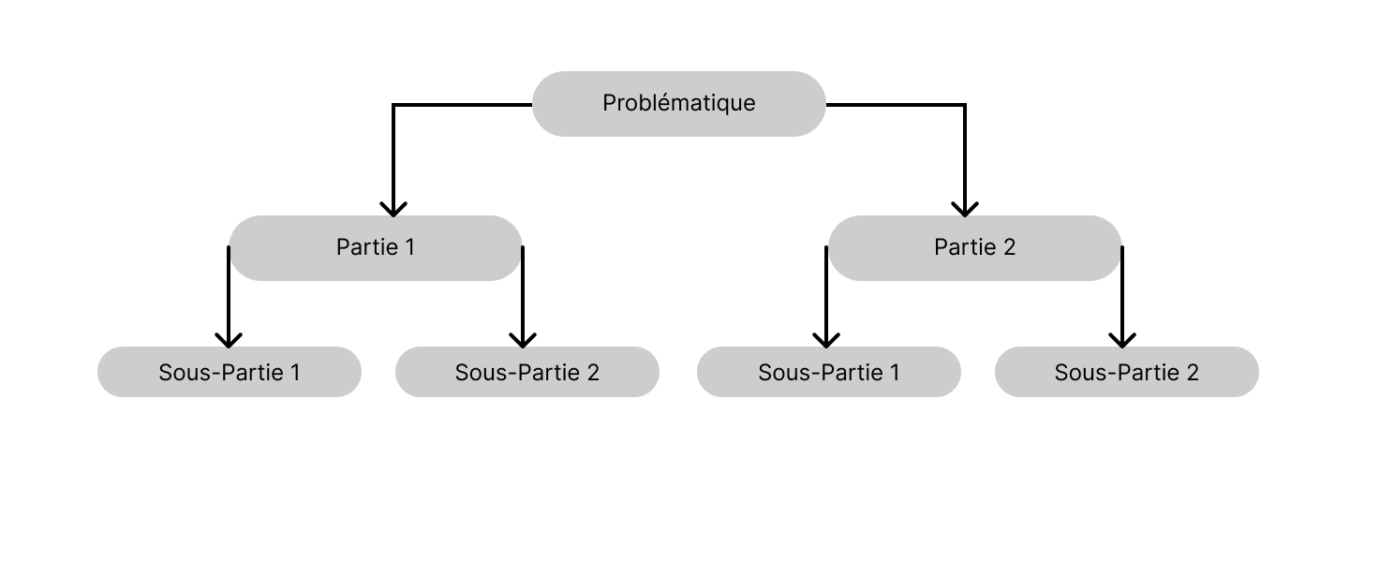
Décomposition d’un problème complexe en plusieurs problèmes simples

Slide 4
RGPD (Règlement Général sur la Protection des Données)
Les 5 principes :
  Finalité
  Proportionnalité et pertinence
  Durée de conservation
  Sécurité et confidentialité
  Droits des personnes

Slide 5
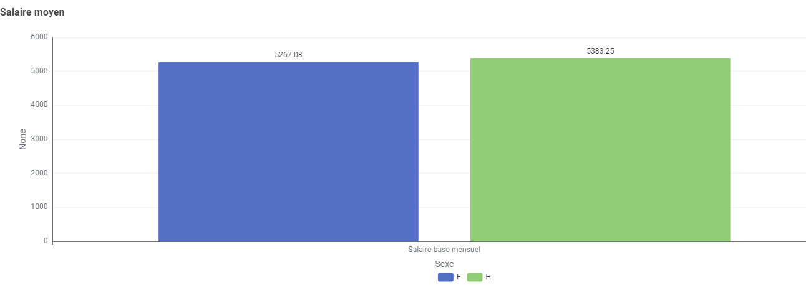
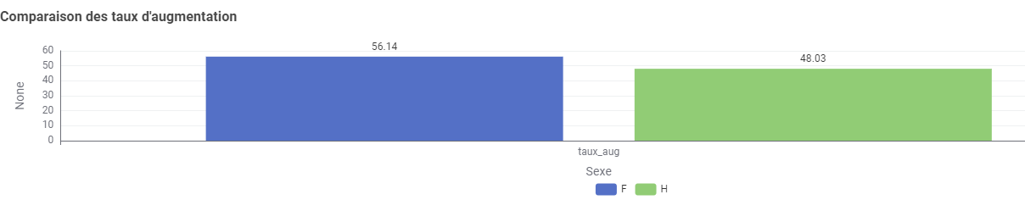
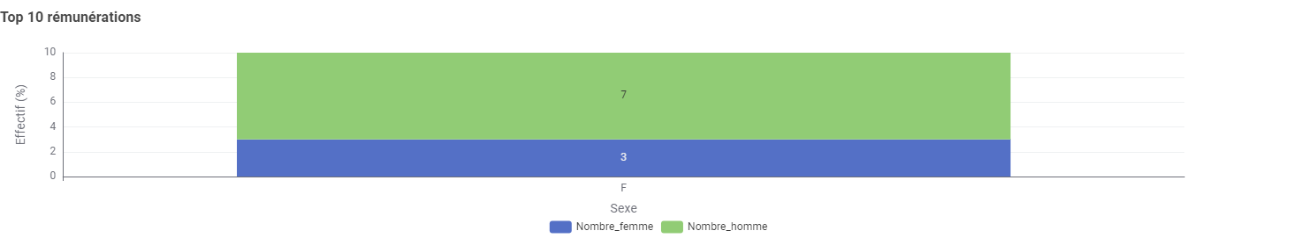
Un résultat de 67% malgré une cible à 85%
37/40
5267,08
5383,25
56%
48%
15/35
5/10
Total :
57/85 => 67/100

Slide 6
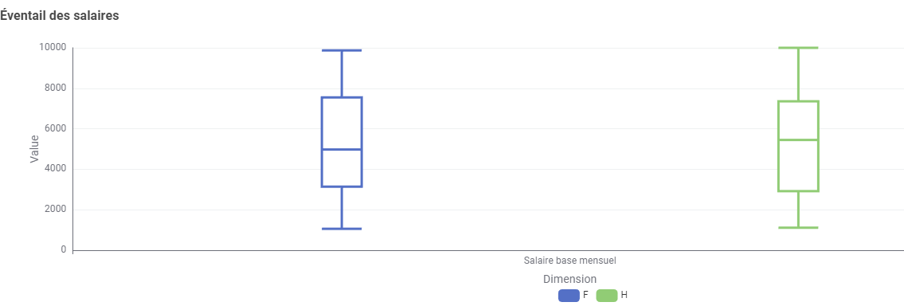
Une médiane plus basse pour les femmes
9900 €
10 000 €
7550 €
7350 €
4975 €
5450 €
3150 €
2900 €
1050 €
1100 €
Salaire moyen femme : 5267 €
Salaire moyen homme : 5383 €

Slide 7

Quasi-égalité pour les promotions

Slide 8
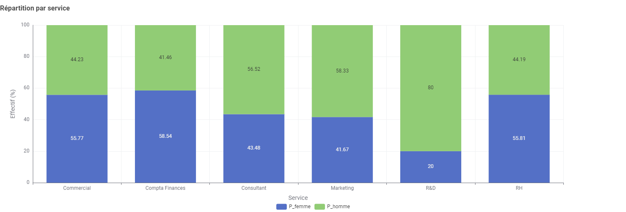
Une répartition inégale

Slide 9
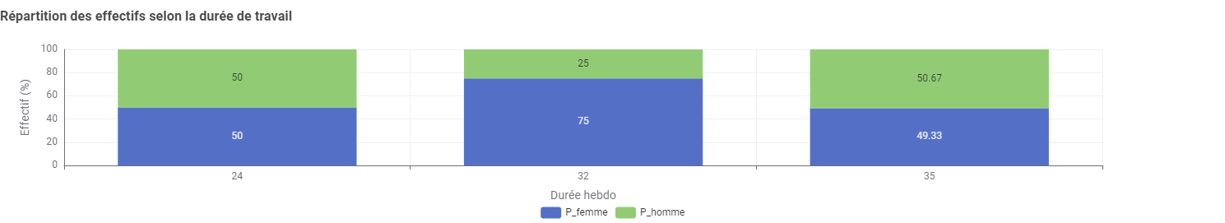
32h une forte prédominance de femmes

Slide 10
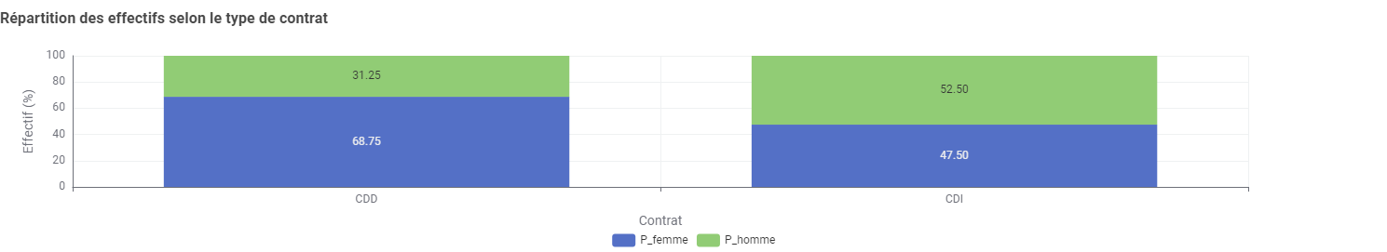
Une stabilité d’emploi plus compliquée pour les femmes

Slide 11

Exposition similaire aux risques

Slide 12


Conclusion

Slide 13
Indicateur général
Ecart de rémunération : entre 2% et 3% => 37/40
Ecart taux d’augmentation individuelle : 8% => 15/35
Nombre de salariés du sexe sous-représenté parmi les 10 salariés ayant perçu les plus hautes rémunérations : 3 femmes et 7 hommes => 5/10
Score total : 57/85
Score final : 67/100

